Slide 1
Buổi 0: Giới thiệu về C++ và cài đặt môi trường lập trình
Người hướng dẫn: Nguyễn Đức Thắng

Slide 2
Khóa học này cung cấp gì?
Sơ lược về C++
Các kiến thức cơ bản của C++ (Nhập xuất, biến, hằng…)
Cấu trúc rẽ nhánh
Cấu trúc vòng lặp
Kiểu dữ liệu mảng
Kiểu dữ liệu chuỗi ký tự

Slide 3
Khóa học này cung cấp gì?
Function (Hàm)
Con trỏ
Kiểu dữ liệu tự định nghĩa
Xử lý file trong C++
Giới thiệu 1 số thư viện chuẩn (STL – Standard Template Library)
Mở rộng: Lập trình hướng đối tượng

Slide 4
Tài liệu tham khảo
http://www.cplusplus.com/
http://www.learncpp.com/
http://vietjack.com/cplusplus/index.jsp
Slide và bài tập đi kèm

Slide 5


Môi trường để biên dịch C++
Visual studio 2017
(Windows)
(Theo chuẩn C++11)
Code Blocks
(Windows, Ubuntu/Linux)
(Theo chuẩn C99)

Slide 6
Giới thiệu về ngôn ngữ lập trình
Chương trình được viết bằng 1 ngôn ngữ lập trình đơn giản (ngôn ngữ bậc cao)
Chương trình dịch sang ngôn ngữ nhị phân
(0101101101100)
Nhận được 1 chương trình bằng ngôn ngữ nhị phân mà máy tính có thể hiểu

Slide 7
Phân loại ngôn ngữ lập trình
Ngôn ngữ lập trình bậc cao được thiết kế để lập trình viên viết chương trình mà không cần bận tâm vào loại chương trình máy tính đang chạy trên nó.
Ví dụ: C/C++ , C#, Python, Java…
Một CPU của máy tính không đủ khả năng để hiểu được ngôn ngữ lập trình C++. Chỉ một tập hợp các chỉ thị mà máy tính hiểu được, gọi là mã máy. NNLT bậc thấp cung cấp cho máy tính các chỉ thị rõ ràng giúp máy tính có thể hiểu được ngay lập tức.
Ngôn ngữ lập trình bậc cao
Ngôn ngữ lập trình bậc thấp (Mã máy)

Slide 8
Quá trình biên dịch 1 ngôn ngữ lập trình (C,C++, Java…)
High-level language code
Compiler
Executable
Program result
CPU
Quá trình thông dịch 1 ngôn ngữ lập trình ( Java…)
High-level language code
Interpreter
CPU
Program result
(Program.exe on Windows)

Slide 9
Tại sao lại chọn C++?
C++ là 1 ngôn ngữ mạnh mẽ, xử lý nhanh
Tinh chỉnh tốt, chạy trên nhiều nền tảng (Windows, Mac OS, một số biến thể của UNIX...)
C++ là ngôn ngữ lập trình hướng đối tượng (đồng thời là hướng cấu trúc như C) được xem như là ngôn ngữ tốt nhất để tạo ra các ứng dụng quy mô lớn. C++ được coi như là bản nâng cấp của C.
MIỄN PHÍ
C++ có thao tác xử lý trên bộ nhớ khắt khe, giúp bạn hiểu sâu hoạt động máy tính hơn
Tác dụng: Lập trình phần mềm, lập trình game, hệ điều hành, bộ máy tìm kiếm…

Slide 10



Một số sản phẩm bởi C++
Photoshop
Các game chơi trên Playstation, Xbox…
C++ đặc biệt mạnh ở các ứng dụng xử lý đồ họa 3D cao và đòi hỏi tốc độ cao

Slide 11
Lịch sử hình thành C++
Giai đoạn đầu, các máy tính có khối lượng bằng tấn và có kích thước to như ngôi nhà, người ta đã sáng tạo ra ngôn ngữ lập trình gọi là Algol
Sau nhiều lần cải tiến, tạo ra CPL → BCPL → B
C được phát triển trong năm 1972 bởi Dennis Ritchie tại phòng thí nghiệm Bell Telephone, C chủ yếu là một ngôn ngữ lập trình hệ thống, một ngôn ngữ để viết ra hệ điều hành

Slide 12
Lịch sử hình thành C++
Vào năm 1999, ủy ban ANSI đã phát hành một phiên bản mới của ngôn ngữ lập trình C, gọi là C99.
C++ được tạo ra bởi Bjarne Stroustrup - tại phòng thí nghiệm Bell năm 1979, được ISO công nhận vào năm 1998, lần phê chuẩn tiếp theo vào năm 2003 (C++ 03).
Hai lần cập nhật gần đây nhất là C++ 11 và C++ 14 (được phê chuẩn vào năm 2011 và 2014). Phiên bản C++ 17 (2017) đã được công bố.

Slide 13
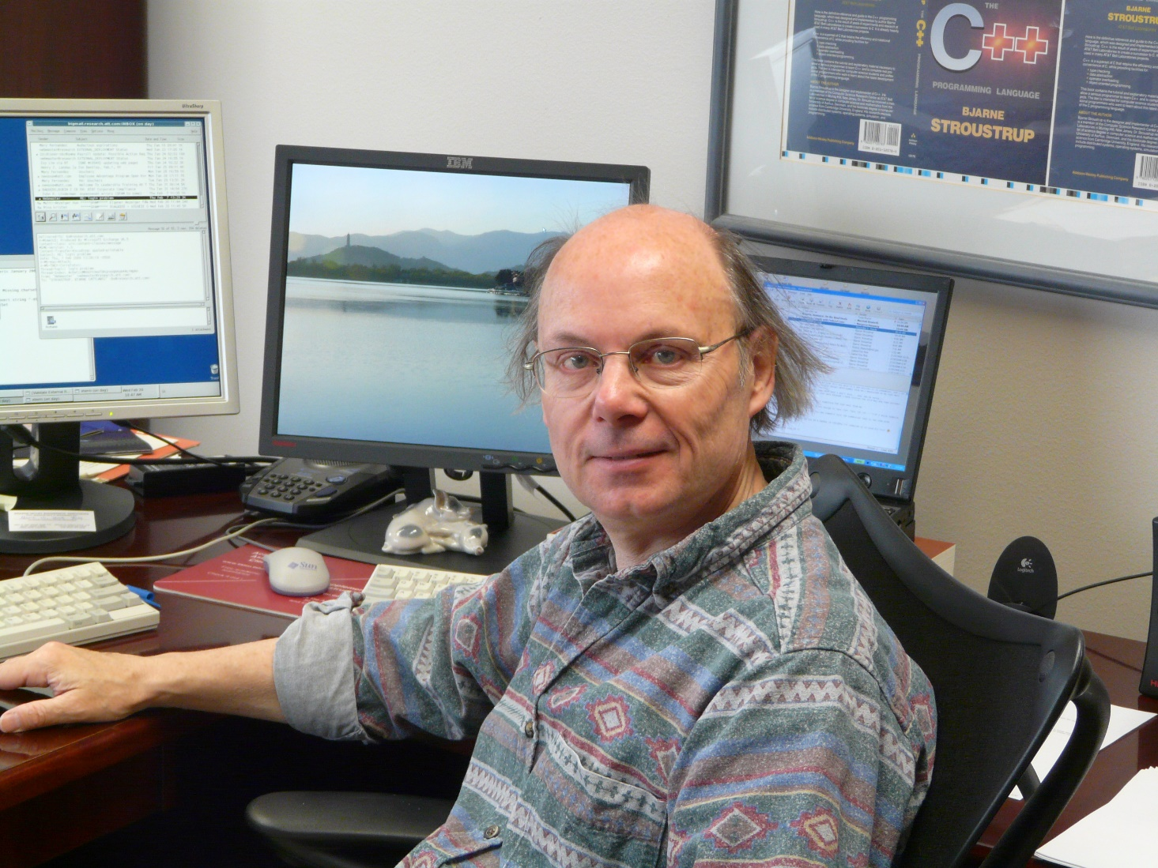
Bjarne Stroutrup
Bjarne Stroustrup (30 tháng 12 năm 1950, Århus, Đan Mạch) là nhà khoa học máy tính, tác giả ngôn ngữ lập trình C++.
Bjarne Stroustrup có bằng cử nhân toán học và CNTT (1975) ĐH Aarhus và TS CNTT 1979 ĐH Cambridge, Anh.

Slide 14
Câu hỏi trắc nghiệm
Những file nào được tạo ra từ việc lập trình?
Những file *.exe chạy trên windows
Những file hình ảnh ( *.jpg, *.gif…)
Những đoạn video ( *.avi, *.mp4…)

Slide 15
Câu hỏi trắc nghiệm
Giữa C và C++, ngôn ngữ nào cho phép ta lập trình tốt hơn?
C
C++
Cả 2 đều mạnh mẽ như nhau

Slide 16
Câu hỏi trắc nghiệm
Chương trình dịch ngôn ngữ cấp cao thành ngôn ngữ nhị phân gọi là gì?
Programer
Compiler
Source code

Slide 17
Kiến thức bổ trợ - Đơn vị đo trên máy tính
Bit (BInary digiT) – Là đơn vị thông tin nhỏ nhất
Mỗi bit ứng với một sự kiện có 2 trạng thái – Ví dụ: Khóa điện có thể tắt khi mạch hở, bật khi mạch đóng – Nhận một trong hai giá trị nhị phân 0/1
Byte (B): Chuỗi 8 bit
– Kilobyte (KB): 1 KB = 2^10B = 1024B
– Megabyte (MB): 1MB = 2^10KB =2^20B
– Gigabyte (GB): 1GB =2^10MB = 2^20KB = 2^30B
– Terabyte (TB): 1TB = 2^10GB = …= 2^40B
– Petabyte (PB): 1TB = 2^10TB = …= 2^50B

Slide 18
Kiến thức bổ trợ - Bảng mã ASCII
Do ANSI (American National Standard Institute) thiết kế
Là bộ mã được dùng để trao đổi thông tin chuẩn của Mỹ. – Lúc đầu chỉ dùng 7 bit (128 ký tự) sau đó mở rộng cho 8 bit và có thể biểu diễn 256 ký tự khác nhau trong máy tính
Xem thêm tại: https://vi.wikipedia.org/wiki/ASCII

Slide 19
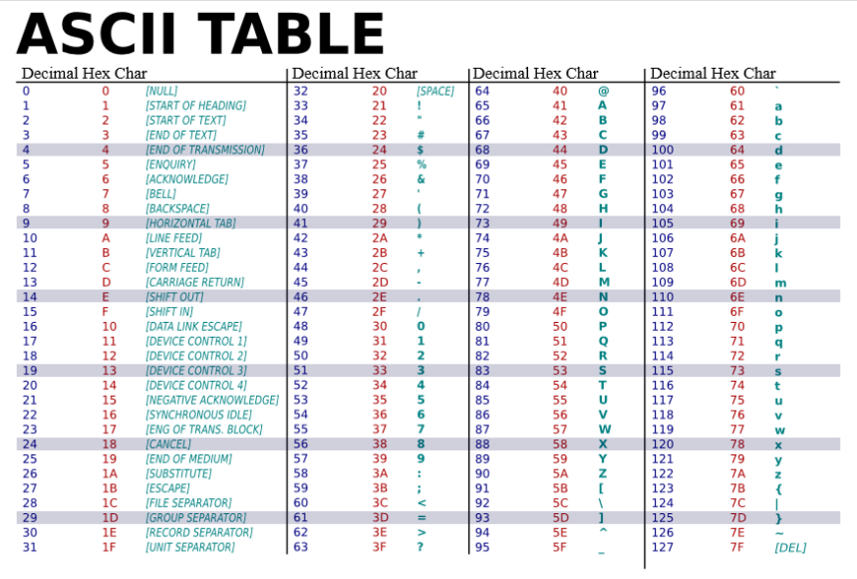

Slide 20
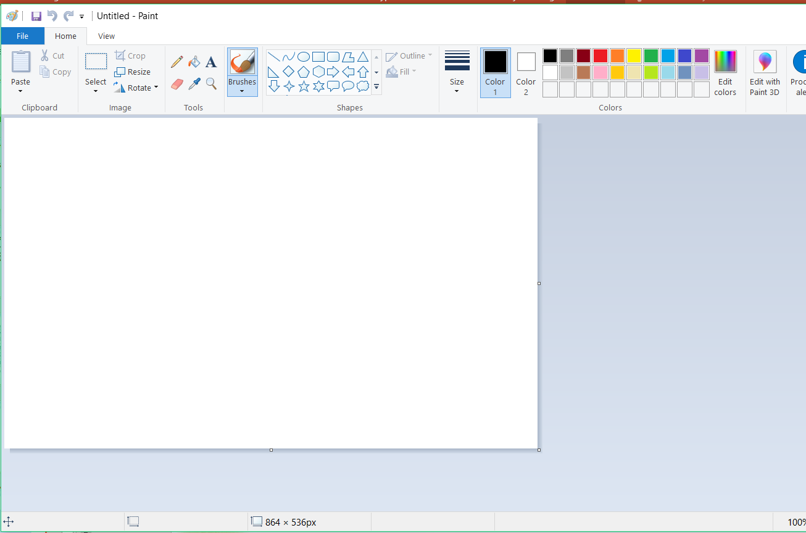
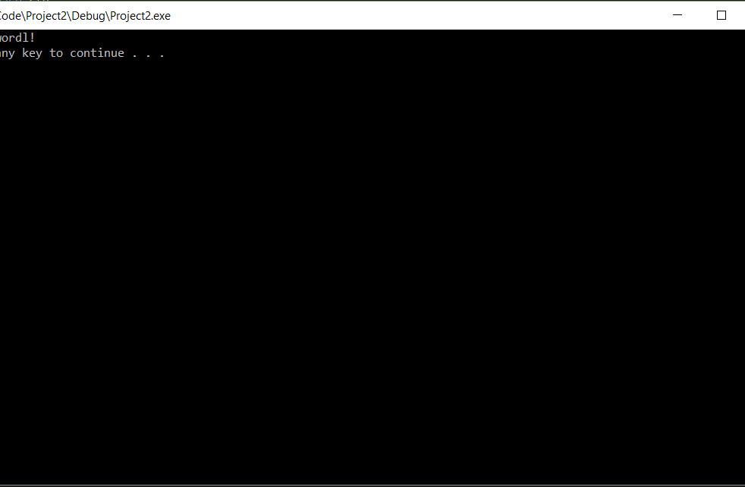
Viết chương trình đầu tiên
Chương trình dạng cửa sổ
Chương trình dạng console

Slide 21
Hello World!
Một số phím tắt cơ bản trên Visual studio 2017
F5: chạy ở chế độ Debug
Ctrl+F5: Chế độ chạy No debug
Ctrl + Shift + B: Build project
F12 – See implementation
F9 – Set breakpoint
F10/F11 – Step over/Step into
Ctrl K + Ctrl C – Comment Code / Ctrl K + Ctrl U – Uncomment Code
#include <iostream>
using namespace std;
int main()
{
cout << "Hello world!" << endl;
system("pause");
return 0;
}

Slide 22
Comment
Mục đích của comment trong code là để ghi chú lại những gì mình đang làm. Việc ghi chú này cần được thực hiện thường xuyên đối với những người mới học lập trình. Ghi chú giúp bạn ít bị rối và khó hiểu khi nhìn lại những đoạn code cũ và những người làm việc cùng nhóm với bạn cũng sẽ hiểu được bạn đang muốn làm gì.
Trong C++, có 3 cách comment phổ biến

Slide 23
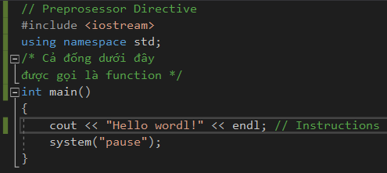
Comment
Cách 1: Dùng // (comment theo từng dòng)
Cách 2: Dùng /* ….. */ (comment nhiều dòng)
Cách 3: Dùng /// (Đây là comment dạng xml, dùng để comment cho các hàm – sẽ tìm hiểu ở bài học về hàm)

Slide 24
Cấu trúc 1 chương trình C++ cơ bản
Hàm main (bắt buộc phải có)
Kiểu trả về main (int) (Tiếng Anh: interger)
Thân hàm main ( nằm giữa cặp ngoặc nhọn { … } )
Giá trị trả về (Nếu không có IDE sẽ tự lấy giá trị để trả về)
Những dòng lệnh trong hàm main ( có ; kết thúc các lệnh)
Comment (có hoặc không đều được)
Tích hợp thư viện và không gian tên (Phụ thuộc vào lệnh ta sử dụng)

Slide 25
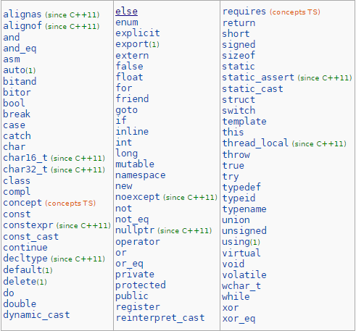
Từ khóa trong C++

Slide 26
Xuất dữ liệu cơ bản
Xuất: cout << <Nội dung xuất ra>;
Ví dụ: cout << “Xin chao. Toi ” << 22 <<“ tuoi”;
Khác: std::cout << “ Xin chao moi nguoi “;
(Trường hợp không dùng namespace)
Chú ý: cout nằm trong thư viện iostream, trong namespace std

Slide 27
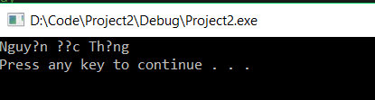
Vấn đề?
cout << “Nguyễn Đức Thắng” <<endl;

Slide 28
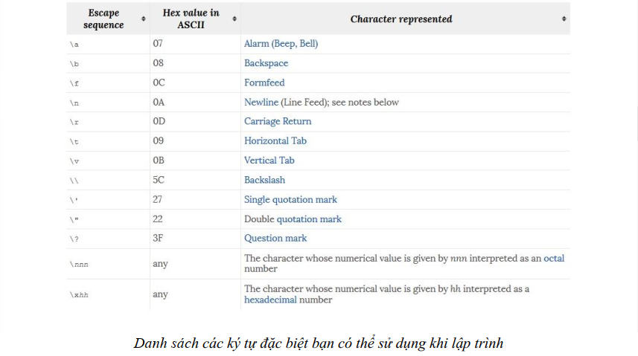
Ký tự đặc biệt

Slide 29
Kiến thức cần nhớ
Máy tính biên dịch 1 chương trình như thế nào?
C++ đã phát triển những phiên bản nào?
Đơn vị đo dung lượng các file trên máy tính, chuyển đổi đơn vị này sang đơn vị kia
Bảng mã ASCII
Cấu trúc 1 chương trình console C++ cơ bản
Các thao tác trên visual studio (tạo project,run solution, các phím tắt…)

Slide 30
Kiến thức cần nhớ
Comment trong C++
Biết sơ qua 1 số từ khóa trong C++
Xuất dữ liệu cơ bản (cout)
Biết sơ qua 1 số ký tự đặc biệt trong C++
Chú ý các khái niệm preprocessor directives, instruction, function…
Nhớ xem lại bài, sẽ có kiểm tra kiến thức ở buổi sau!

Slide 31
Thank You! ^^

